Slide 1

LZE U NÁS ZPRACOVÁVAT CO₂ ?
ALE JAK ?
Datum:
19.9. 2023
Autor:
Doc. Ing. Jaromír Lederer, CSc.,
Chemické fórum Ústeckého kraje

Slide 2
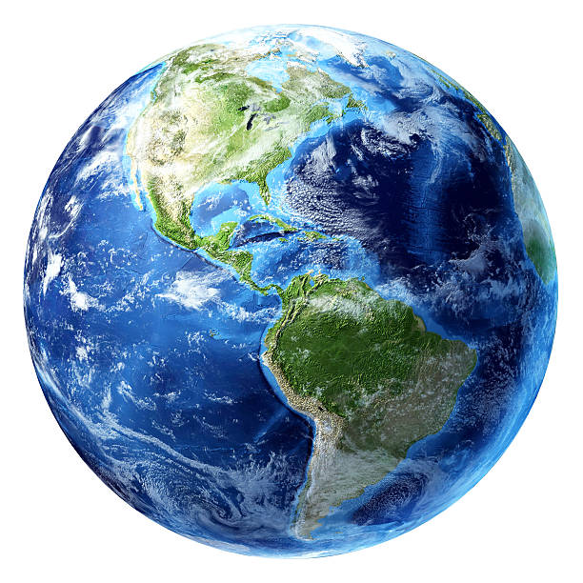
Motivace
Na Zemi vyprodukujeme ročně 42,2 Gt CO₂ (42 200 000 000 t)
K dosažení nárůstu průměrné teploty o 1,5 °C se předpokládá zvýšení o 350 Gt
Tedy k tomuto ohřátí Země zbývá 7 let
K dosažení ohřátí Země o 2,2 °C zbývá 25 let
Produkce v ČR je na úrovni 130 mil. Tun
Během této přednášky bude z našeho limitu vyčerpáno dalších cca 3,6 milionu tun CO₂

Slide 3
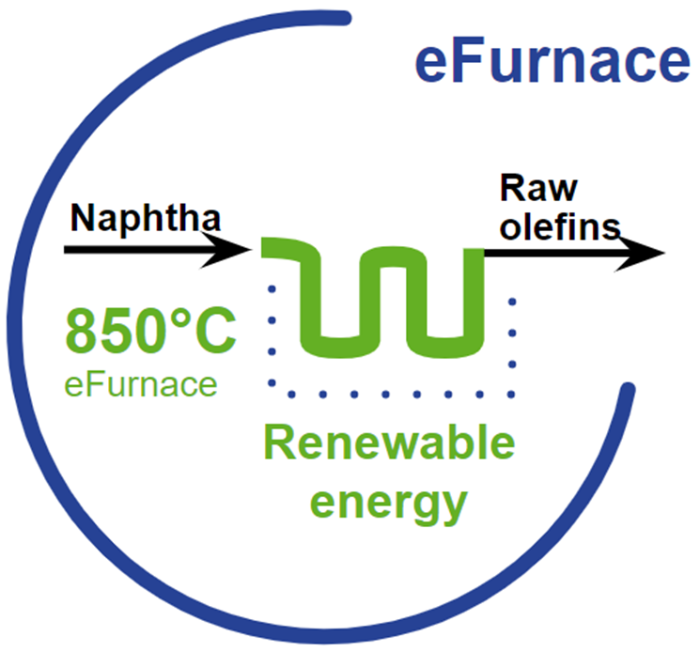
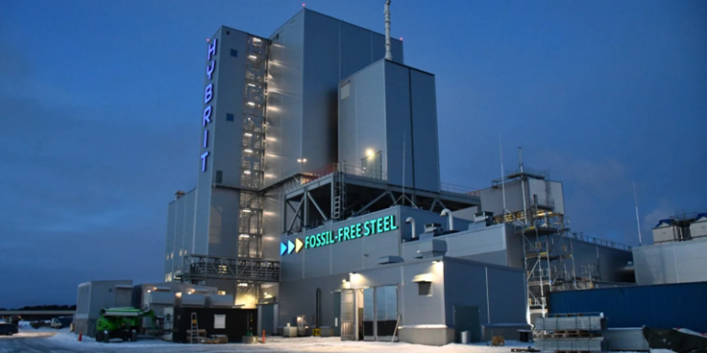
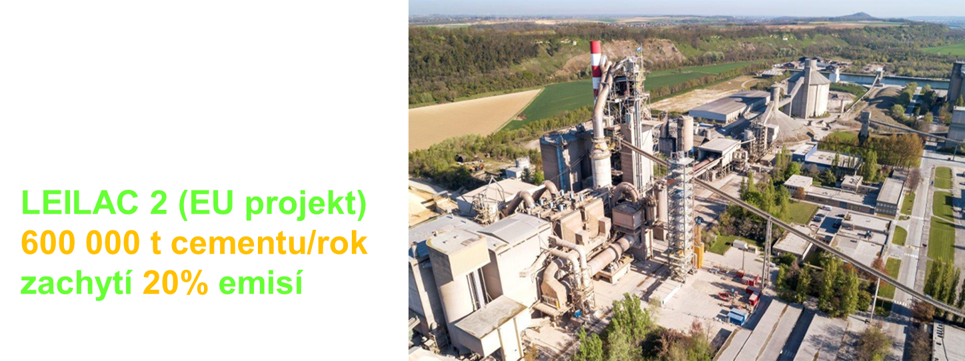
O čem budeme mluvit ?
Jak je to vlastně s oxidem uhličitým ?
Nejlepší řešení – nevyrobit jej.
Když už je vyroben – co s ním ?
Nejlepší řešení – využít jej jako uhlíkovou chemickou surovinu.

Slide 4
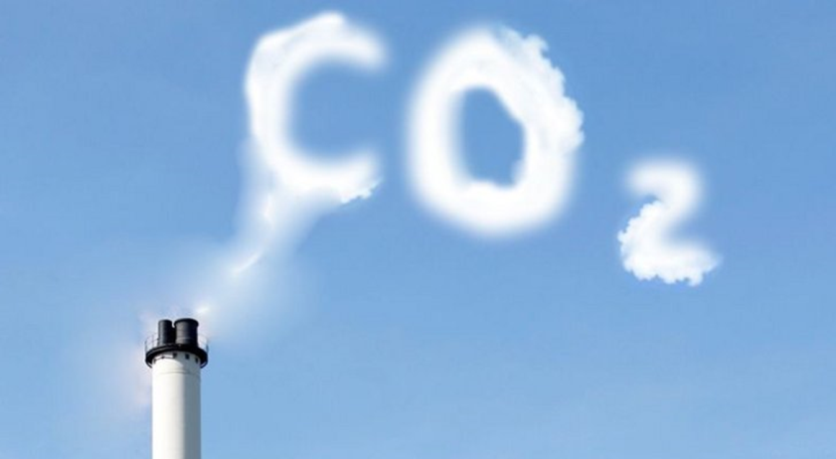
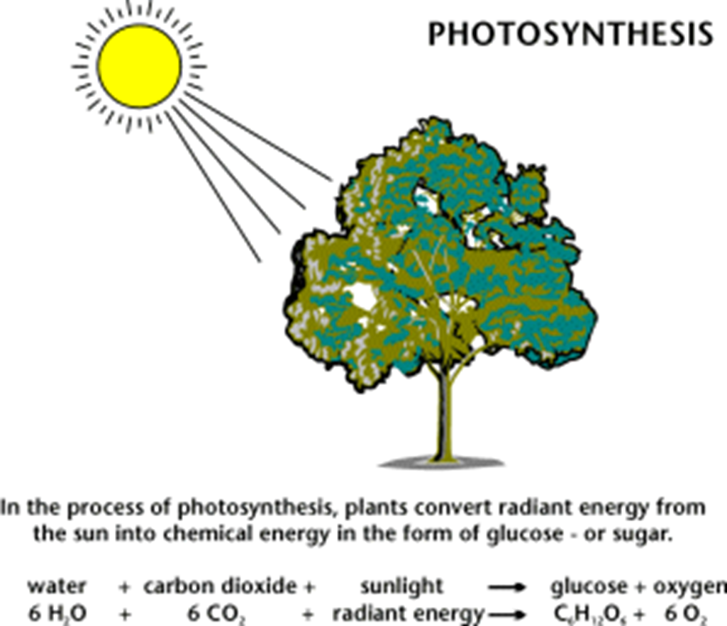
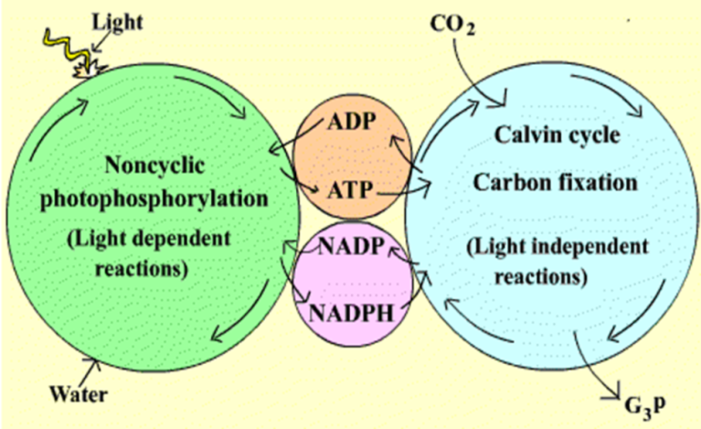
CO₂ – dárce života anebo škůdce
Uhlovodík (ropná frakce, uhlí, plyn) + kyslík (ze vzduchu) = CO₂ + H₂O + Energie
Ale
CO₂ + H₂O + Energie (sluneční) =
organické látky jako základ živých organismů
1 kg C = 3,6 kg CO₂

Slide 5
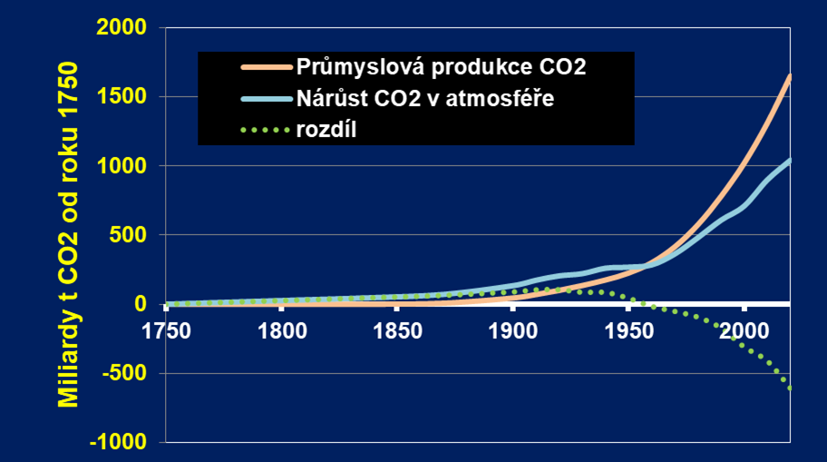
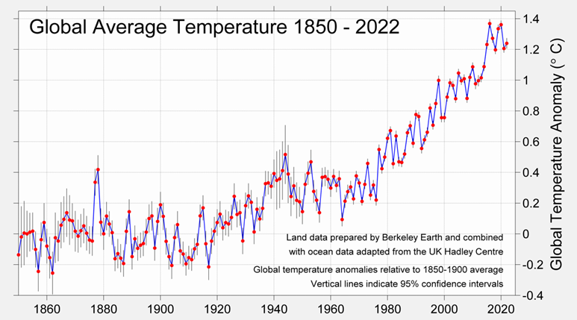
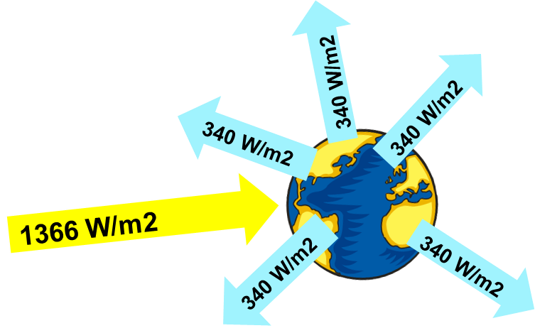
Produkce CO₂ versus teplota na Zemi ?
Některé plyny atmosféry snadno absorbují infračervené světlo, zejména to platí pro vodní páru, CO₂, CH₄, N₂O, O₃

Slide 6
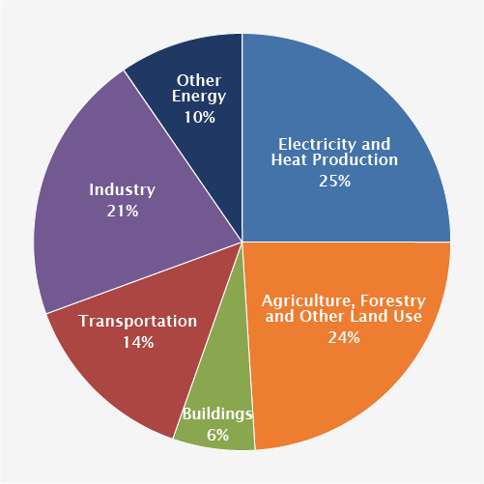
Kdo za to může ?
DUSÍK | 78.08%
KYSLÍK | 20.95%
ARGON | 0.93%
OXID UHLIČITÝ | 0.04%
METHAN | 0.00018%

Slide 7
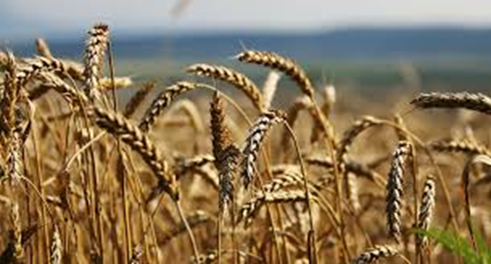
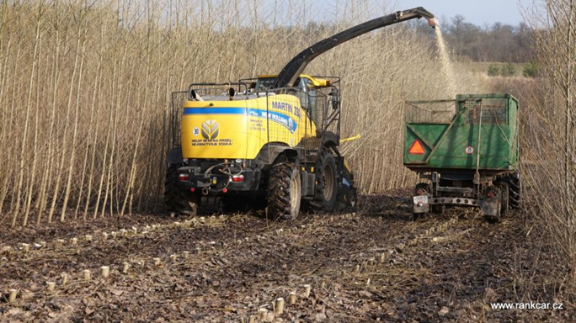
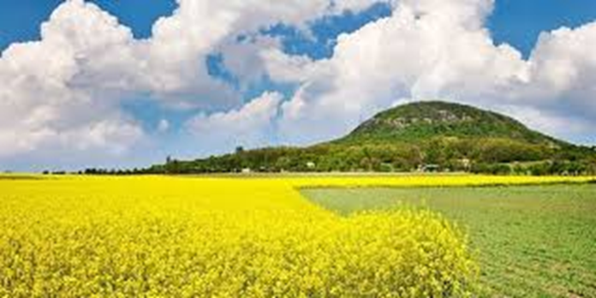
NÁPADY CO S CO₂
Zachytit fotosyntézou z ovzduší do biomasy a později použít jako palivo
2. Zachytit z průmyslových procesů a uložit nebo využít
Rychle rostoucí dřeviny za dobrých podmínek
až 18 t suché štěpky za rok na hektar

Slide 8
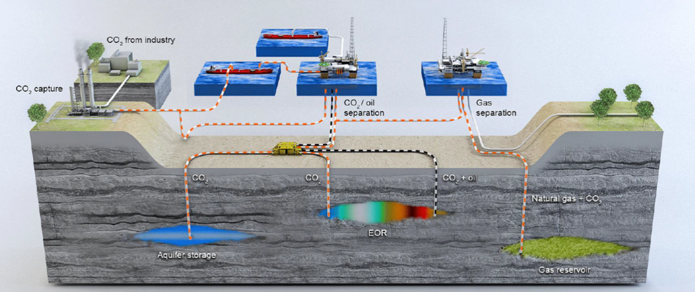

CCS (U)

Slide 9
Cesty využití CO₂
Přímé použití
Surovina pro chemické syntézy
Využití pro biochemické pochody
Přírodní fotosyntéza

Slide 10
Chemické využití CO₂
Stávající komerční
Močovina
Kyselina salicylová
Cyklické karbonáty
Poloprovozní
Metanol
Anorganické uhličitany
Kyselina mravenčí
Ve výzkumu
DME
Aldehydy
Alkoholy
Organické kyseliny
Vyšší karbonáty
Polymery

Slide 11
Možnosti zpracování
močovina/methanol
kys. mravenčí
polykarbonáty
Chemikálie
polyuretany
polyoly
CO₂
Paliva
metan
uhlovodíková paliva
Aplikace
Extrakce v
superkritickém stavu

Slide 12
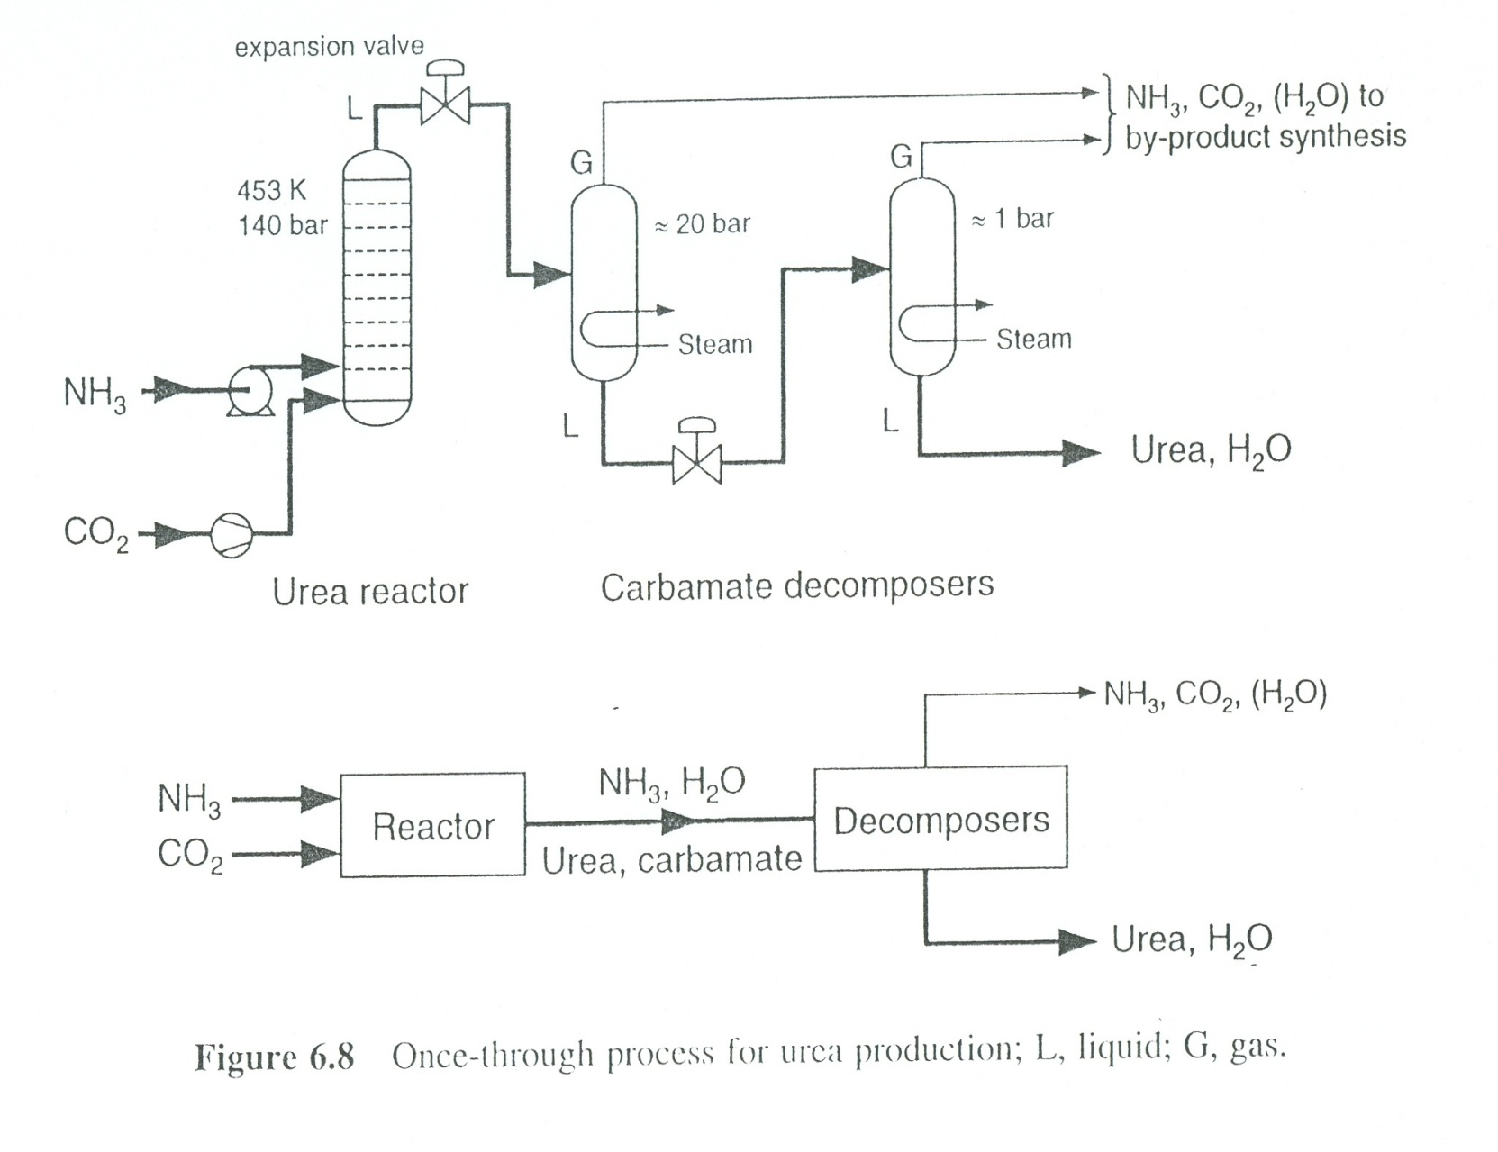
Výroba močoviny z amoniaku a oxidu uhličitého
NH₃ + CO₂
(NH₂)₂CO

Slide 13
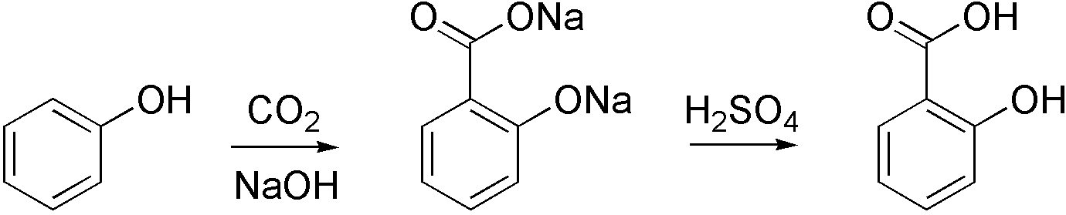
Výroba kyseliny salicylové (Kolbe-Schmitt)
70 000 t/rok

Slide 14
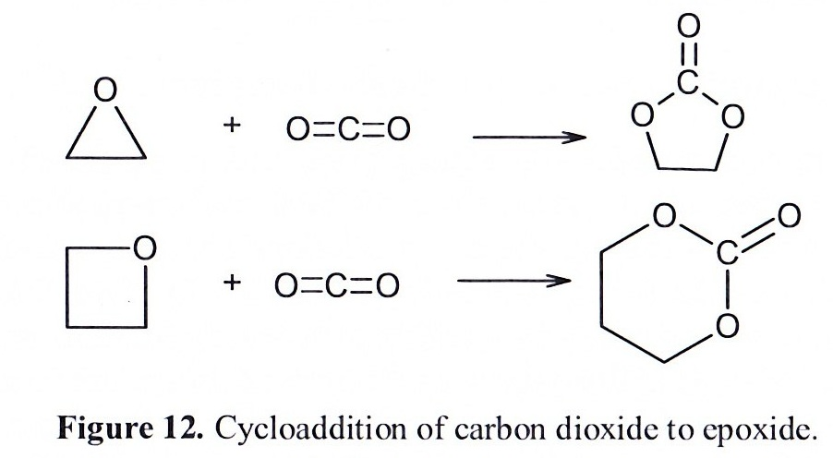
Produkce nových typů monomerů na bázi CO₂
Cykloadice oxidu uhličitého na epoxidy

Slide 15
Blízká budoucnost spočívá v koprocesingu = ROPA + OBNOVITELNÉ
FISCHER TROPSCHOVA SYNTÉZA
SNG
METHANOL
PALIVA A POLYMERNÍ LÁTKY

Slide 16
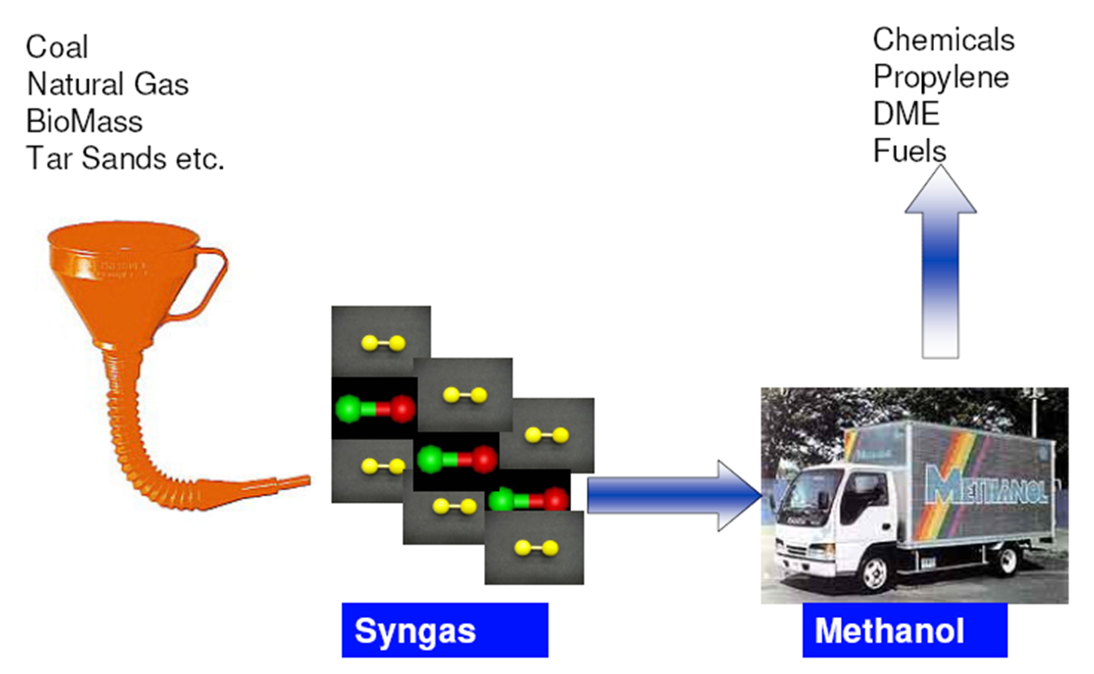
Methanol
Syntéza
Průmyslové aplikace
CO + 2H₂
CH₃OH
formaldehyd
250 -260 °C
5-10 MPa
Catalyst (Cu, ZnO-Al₂O₃)
Kyselina octová
Methanol
Dimethylether
Produkce
MTBE
40 mil. t v EU
FAME
Notes:
CO2 termodynamicky nejstabilnější
Pro nízkoenergetickou je potřeba silný nukleofil
Průmyslové aplikace na přípravu cyklických polykarbonátů z epoxidů
Používají se jako organické intermediáty, rozpouštědla, plasty
Elektrofilní adice CO2

Slide 17
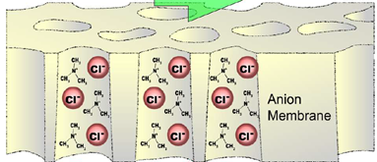
Syntéza metanolu z CO₂
CO₂ + 3H₂
CH₃OH + H₂O
200 -230 °C
3 MPa
Katalyzátor (Cu, ZnO-Al₂O₃)
Výtěžek 6 %
Molární poměr H₂/CO₂
Teplota
Tlak
Druh katalyzátoru
ZnO-Cr₂O₃
Cu, ZnO-Al₂O₃
Co-Cu
Au-Cu
Au-Ag
Ni-Ga
Pd-Cu

Slide 18
FTS – historie / budoucnost

Slide 19
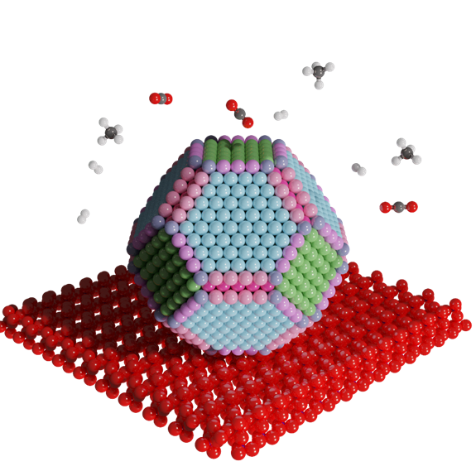
FISCHER-TROPSCH SYNTÉZA
n CO/CO₂ + (2n+1) H₂
C_{n}H_{2n+2} + H₂O
Fe, Co - katalyzátory
Kvalitní motorová paliva a suroviny pro petrochemii
(bez síry, aromátů)

Slide 20
Methanizace CO₂ = výroba SNG
Ale musíme mít vodík

Slide 21
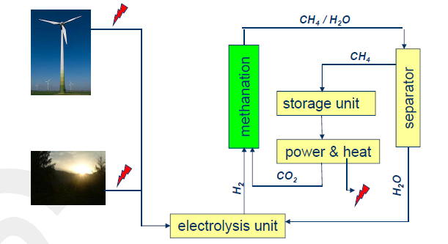
Hydrogenace CO₂ na metan (SNG)

Slide 22
Reverzní konverze – kombinace s FTS
RWGS:
CO₂ + H₂ → CO + H₂O
Ale nutno mít vodík
Z obnovitelných zdrojů elektrolýzou

Slide 23
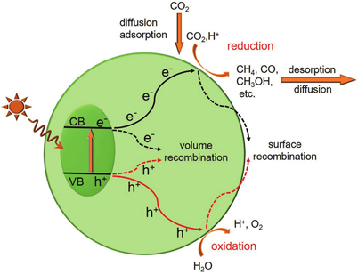
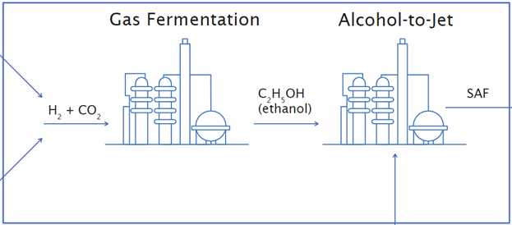
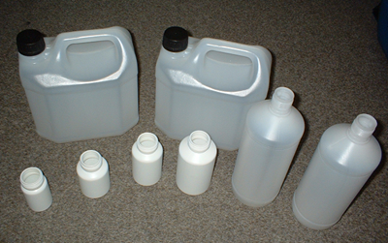
CO₂ na etanol a dále etanol na paliva a etylen
Lanza 2022
CH₂CH₂OH CH₂=CH₂ + H₂O

Slide 24
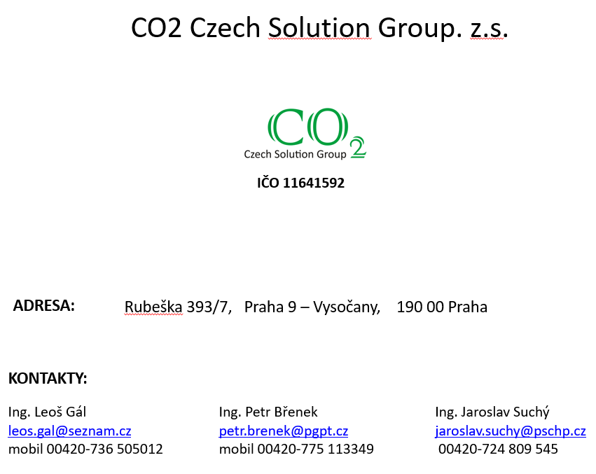
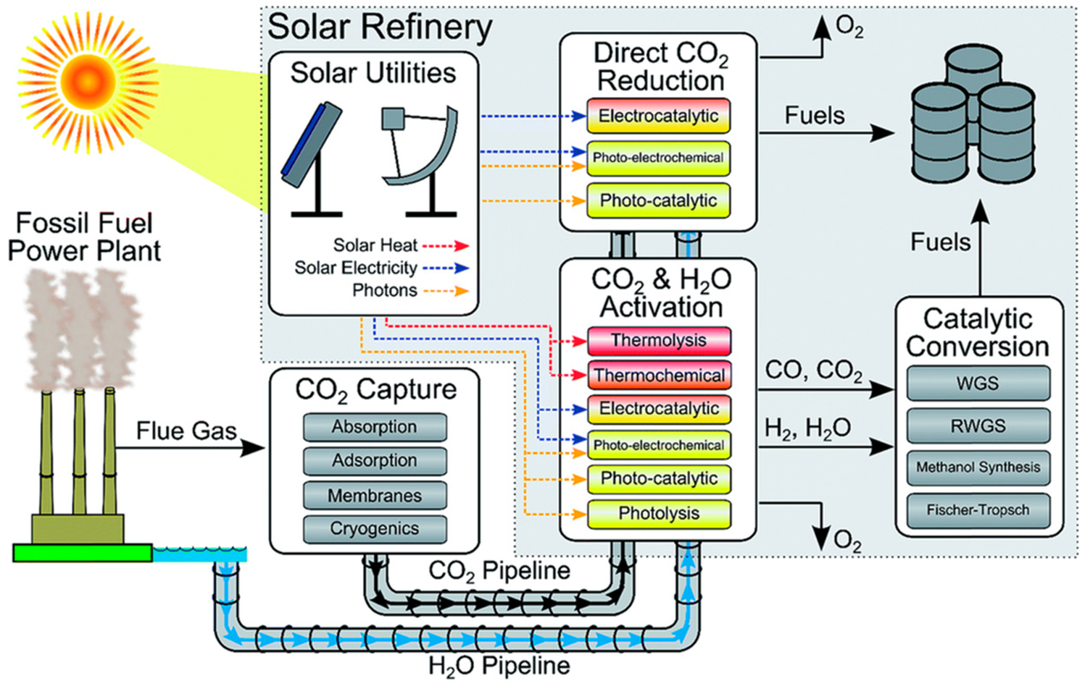
CO₂ – mnoho dalších možností / český spolek pro CO₂

Slide 25
Co by stačilo ? dream reaction (s) = procesy pro přímou syntézu
OCM - OXIDATIVE COUPLING OF METHANE
CO₂ TO ETHYLENE
CH₄ CH₂=CH₂
CO₂ CH₂=CH₂

Slide 26
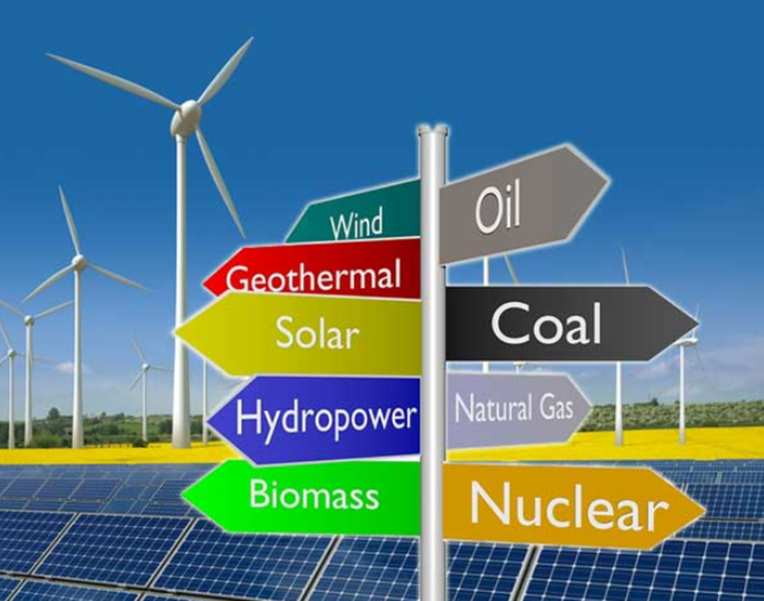
Mnoho cest, ale která je správná ?
„Neptejme se, kolik to bude stát, ale ptejme se, co jsme ochotni dělat pro naší Zemi“

